Slide 1
Eismo reguliavimas : šviesoforų signalų reikšmės, perėjimas per gatvę Mažeikių Kalnėnų progimnazijos komanda „Šviesoforas“

Slide 2
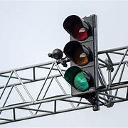
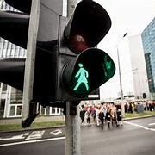
Visada prisimink, kas svarbiausia kelyje:
Neskubėk
Prieš eidamas per gatvę ar kelią:
Sustok, apsidairyk, įsiklausyk
Eidamas per gatvę ar kelią:
Neplepėk, susikaupk.

Slide 3
Šviesoforo signalų reikšmės: raudona – SUSTOK! geltona – PASIRUOŠK! žalia – EIK!

Slide 4
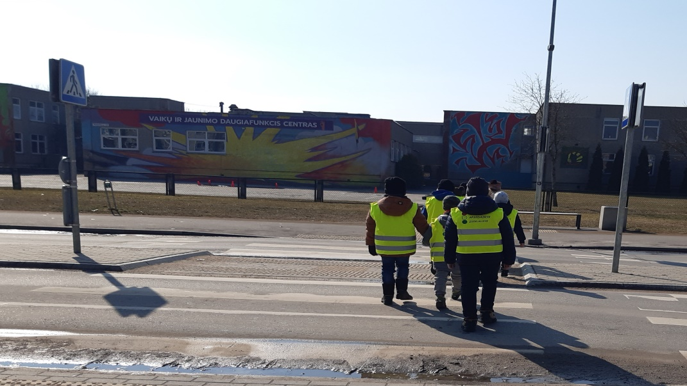
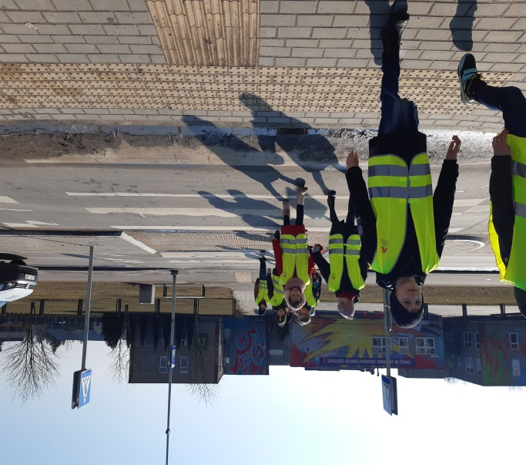
Mes mokomės elgtis atsakingai.

Slide 5
Gatvę galima pereiti tik degant žaliai šviesoforo spalvai.

Slide 6
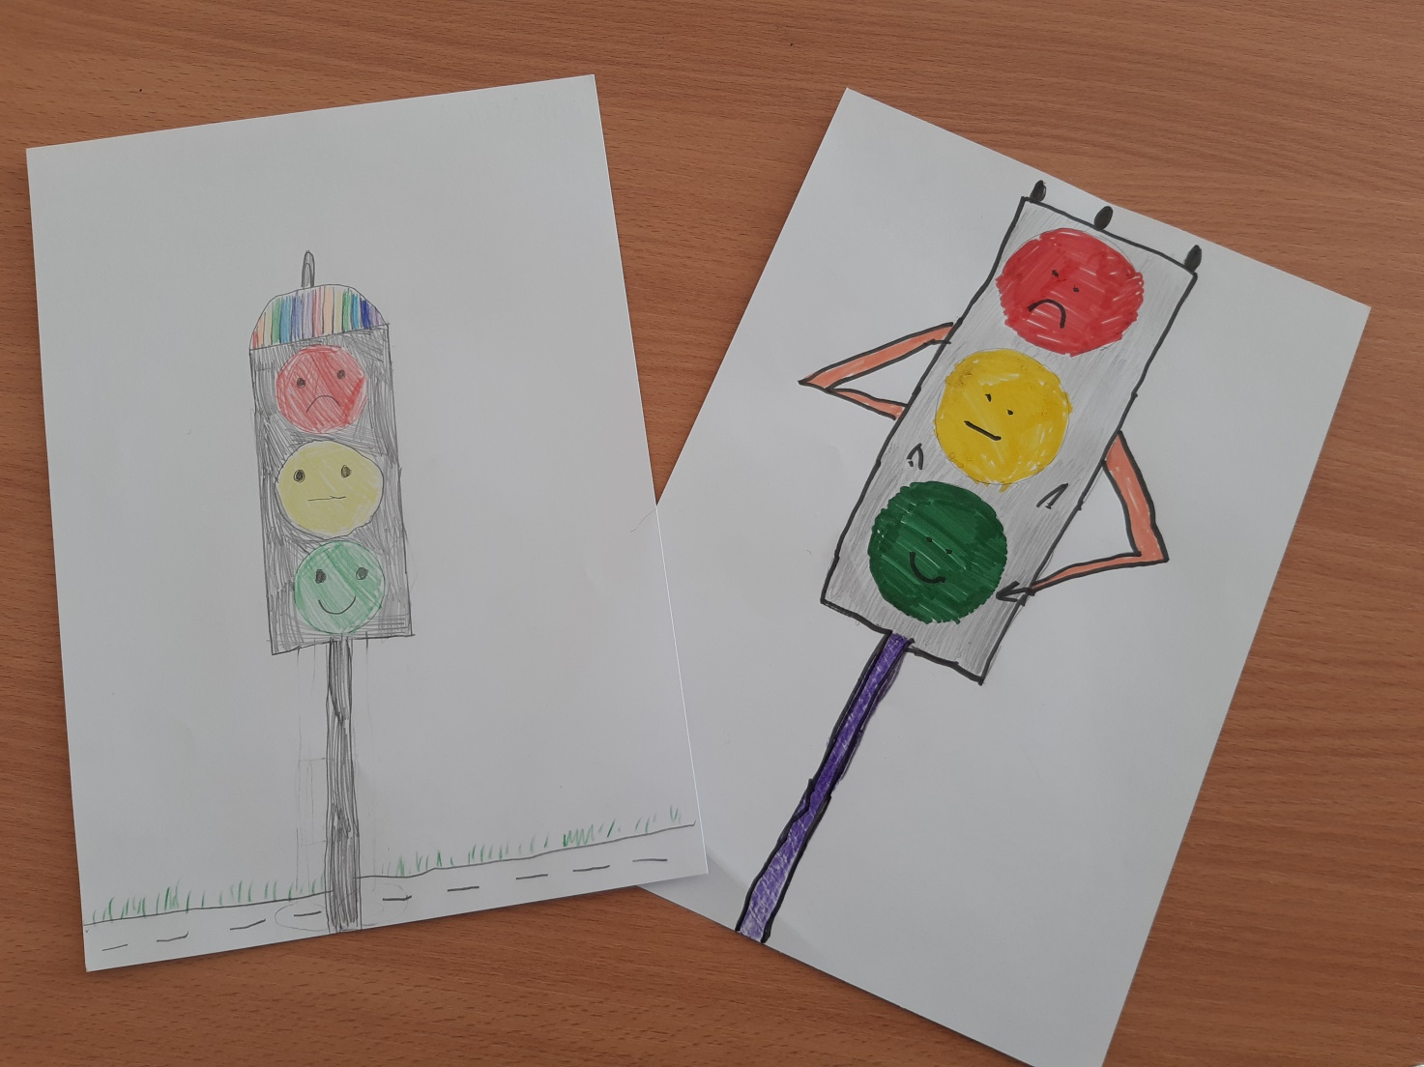
Būk saugus kelyje!

